Slide 1
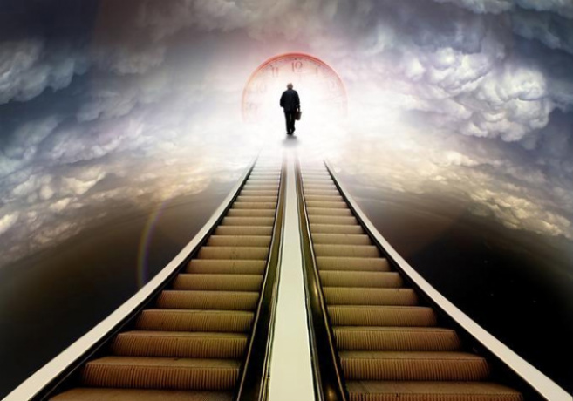
INĦADDMU T-TALENTI TAGĦNA
ofm.org.mt
33 Ħadd matul is-sena

Slide 2
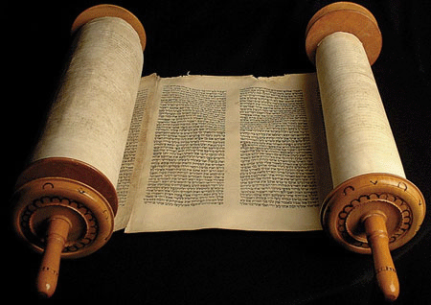
Għeluq tal-Ktieb tal-Proverbi. Prov 31, 10-13. 19-20.30-31

Slide 3
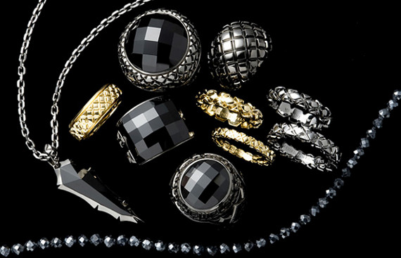
Mara ta’ ħila min isibha? Tiswa ħafna aktar mill-ġawhar.

Slide 4
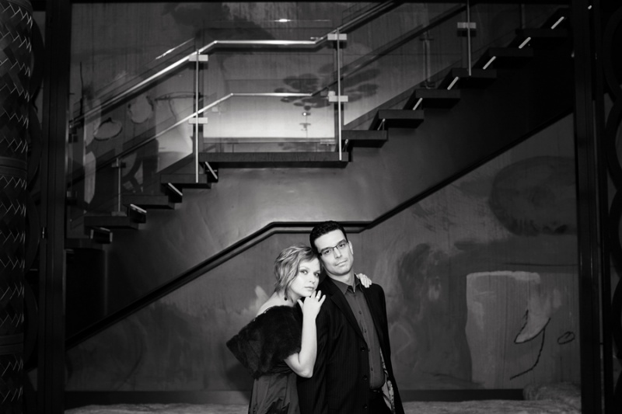
Fuqha tistrieħ qalb żewġha, u dan żgur ikunlu ta’ ġid.

Slide 5
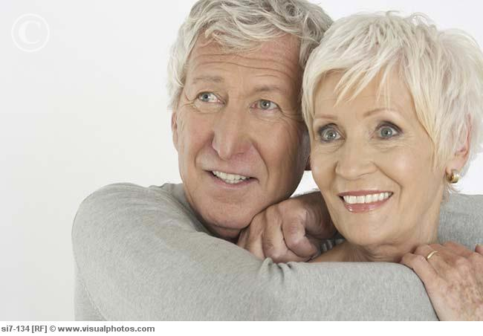
Riżq tajjeb iġġiblu, u mhux ħażin, il-jiem kollha ta’ ħajjitha.

Slide 6
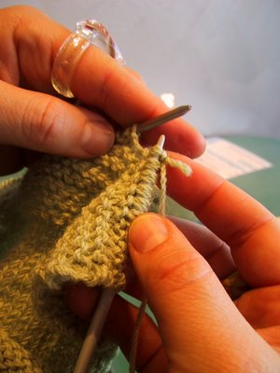
Tfittex suf u ħjut tal-qoton, u taħdmu bil-qalb b’idejha. Tmidd idejha għall-magħżel, jaqbdu d-dussies idejha.

Slide 7
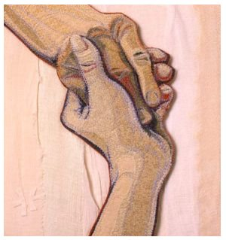
Tiftaħ mal-fqir idejha, tmidd idejha lejn l-imsejken.

Slide 8
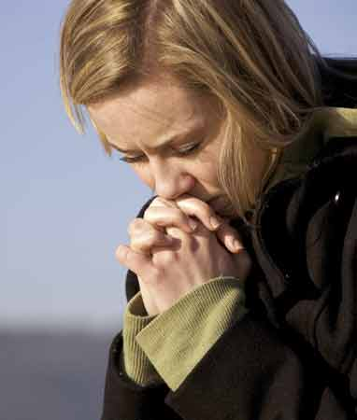
Qarrieqa l-ħlewwa tal-mara, fiergħa sbuħitha; mara li tibża’ mill-Mulej ta’ min ifaħħarha.

Slide 9
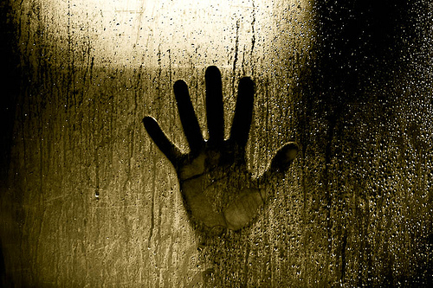
Agħtuha mill-frott ta’ xogħol idejha. Ħa jfaħħruha f’bibien il-belt l-għemejjel tagħha.

Slide 10
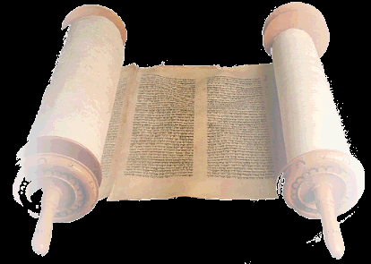
Il-Kelma tal-Mulej.
Irroddu ħajr lil Alla.

Slide 11
SALM RESPONSORJALI Salm 127
Hieni kull min
jibża’ mill-Mulej.

Slide 12
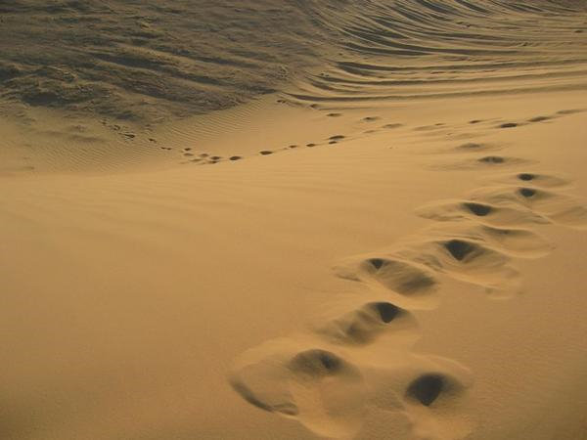
Hieni kull min jibża’ mill-Mulej. kull min jimxi
fit-triqat tiegħu! Mix-xogħol ta’ idejk inti tiekol, hieni int, u riżqek tajjeb.

Slide 13
Hieni kull min
jibża’ mill-Mulej.

Slide 14
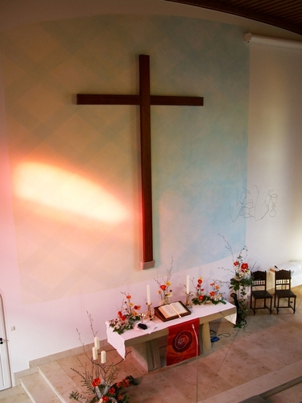
Martek tkun bħal dielja għammiela
fl-irkejjen ta’ darek;
uliedek bħal xitel taż-żebbuġ
madwar il-mejda tiegħek.

Slide 15
Hieni kull min
jibża’ mill-Mulej.

Slide 16
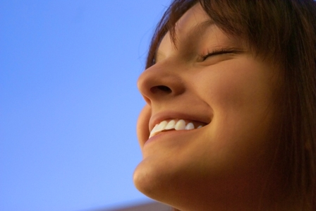
Ara, kif ikun imbierek il-bniedem li jibża’ mill-Mulej! Ibierkek il-Mulej minn Sijon! Jalla tara l-ġid ta’ Ġerusalemm tul ħajtek kollha! J’Alla tara wlied uliedek.

Slide 17
Hieni kull min
jibża’ mill-Mulej.

Slide 18
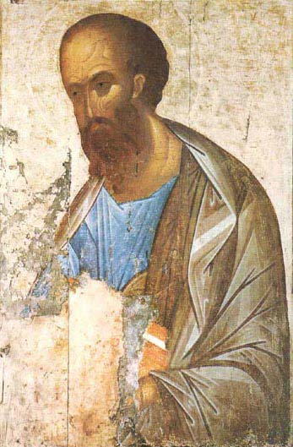
Qari
mill-Ewwel Ittra ta’ San Pawl Appostlu lit-Tessalonkin. 1 Tess 5, 1-6

Slide 19
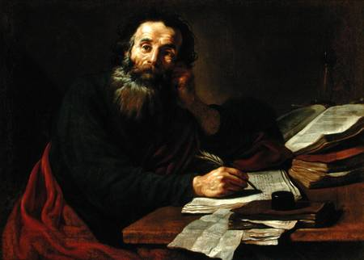
Dwar il-ħin u
ż-żmien, ħuti, ma għandix bżonn niktbilkom.

Slide 20
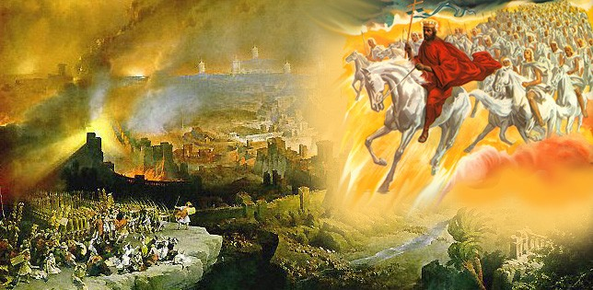
Intom tafu sewwa li Jum
il-Mulej jiġi għal għarrieda bħal ħalliel bil-lejl.

Slide 21
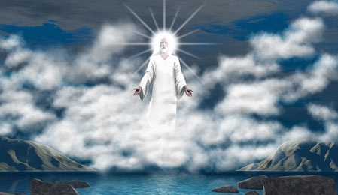
Meta kulħadd jibda jgħid:
«Sliem u mistrieħ,»
dak il-ħin stess,

Slide 22
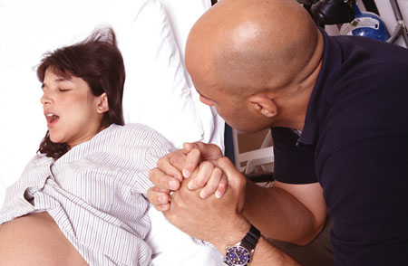
Bħall uġigħ fuq mara li tkun waslet għall-ħlas,
tiġi fuqhom għal għarrieda l-qerda u ma jeħilsu b’xejn.

Slide 23
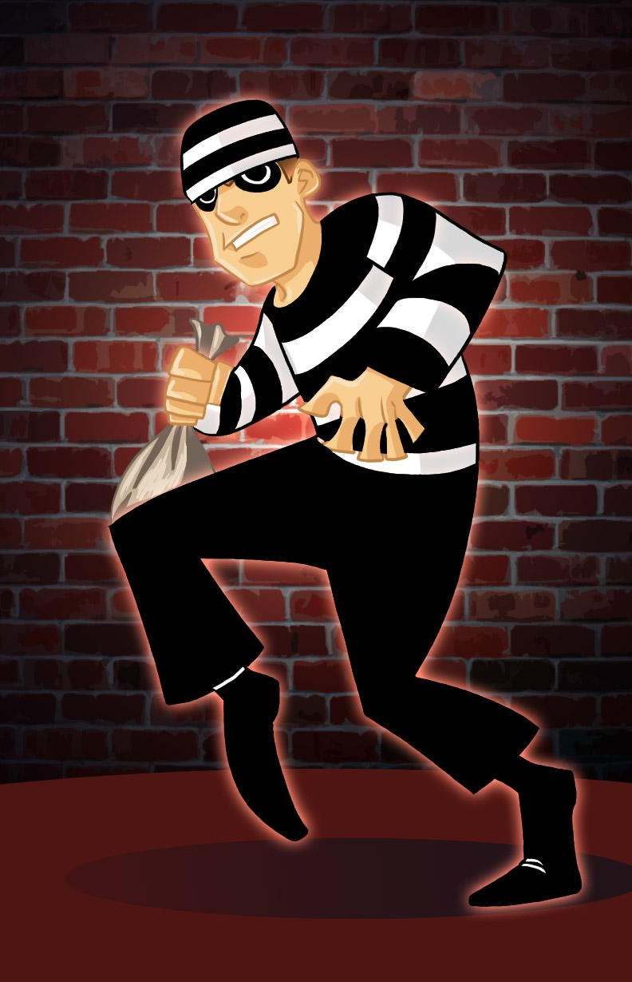
Ħuti, intom m’intomx
fid-dlam biex Jum il-Mulej jeħodkom għal għarrieda bħal ħalliel.

Slide 24
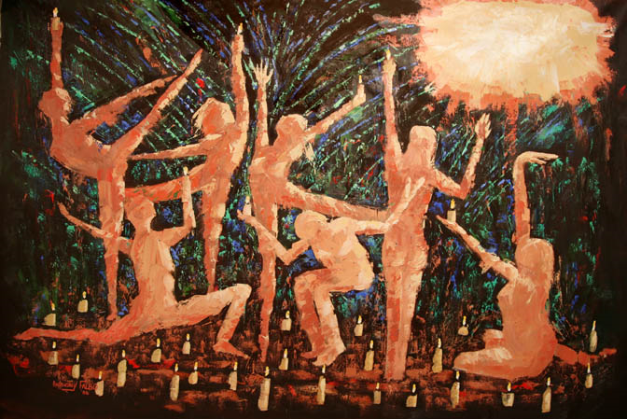
Intom ilkoll ulied id-dawl
u wlied il-jum; aħna m’aħniex ulied il-lejl, anqas ulied id-dlam.

Slide 25
Għalhekk ma għandniex norqdu
bħall-oħrajn, iżda nishru u ngħixu
bil-qjies.

Slide 26
Il-Kelma tal-Mulej.
Irroddu ħajr lil Alla.

Slide 27
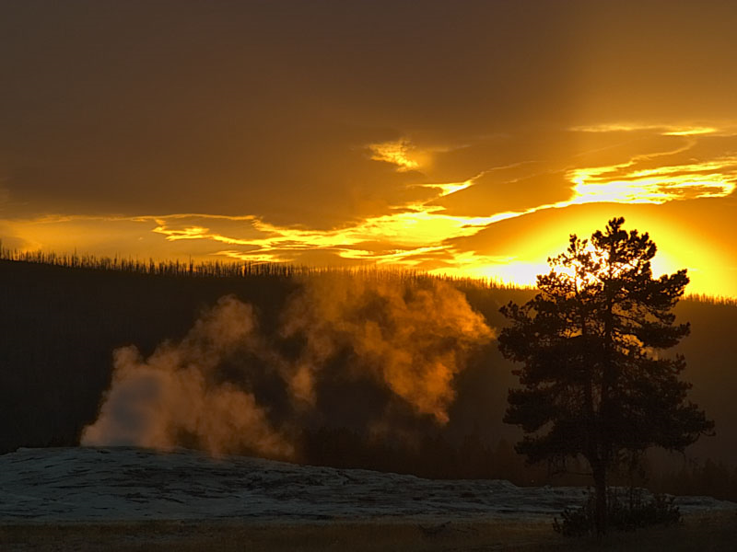
Hallelujah. Halleluljah. Ibqgħu fija, u jiena nibqa’ fikom, jgħid il-Mulej; min jibqa’ fija u jiena fih, dan jagħmel ħafna frott. Hallelujah.

Slide 28
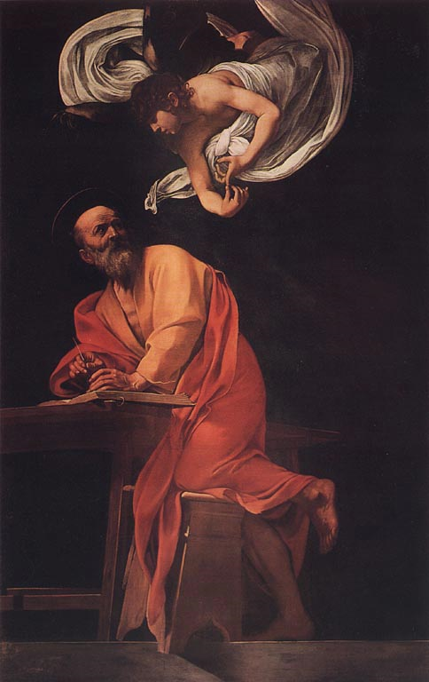
Qari mill-Evanġelju ta’ San Mattew. Mt 25, 14-30

Slide 29
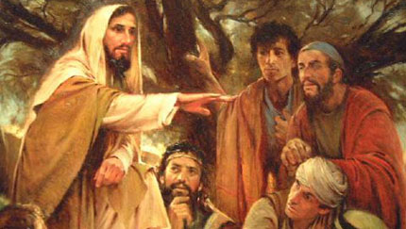
F’dak iż-żmien, Ġesù qal
lid-dixxipli tiegħu din
il-parabbola:

Slide 30
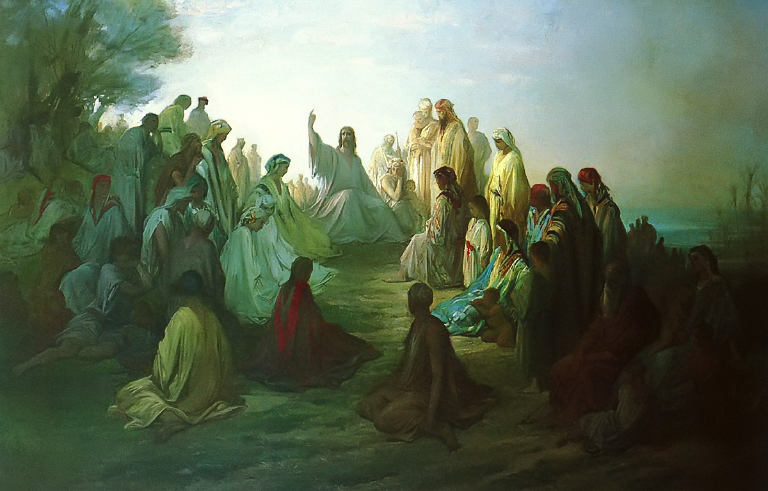
«Wieħed li kien se jsiefer, sejjaħ lill-qaddejja tiegħu u ħallielhom ġidu f’idejhom.

Slide 31
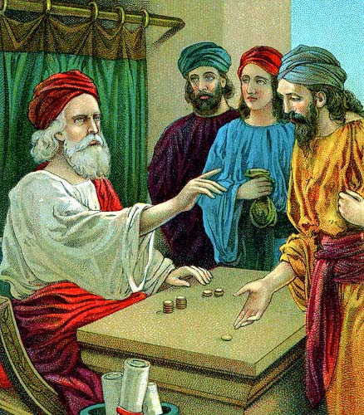
Lil wieħed tah ħames talenti, lil ieħor tnejn, u lil ieħor wieħed, kull wieħed skond il-ħila tiegħu.U Siefer.

Slide 32
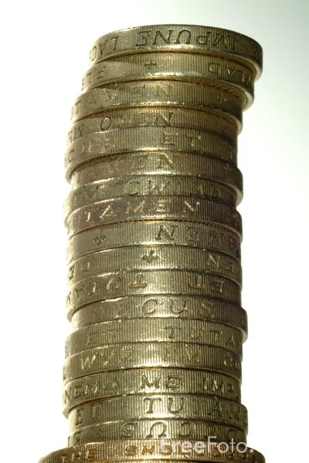
Dak li kien ħa
l-ħames talenti mar minnufih iħaddimhom u qala’ ħamsa oħra. Hekk ukoll dak li kien ħa tnejn qala’ tnejn oħra.

Slide 33
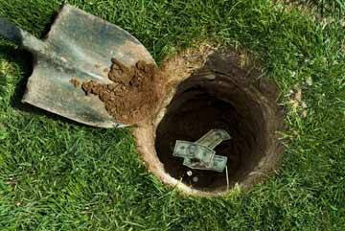
Iżda dak li ħa wieħed mar ħaffer fl-art u ħeba fiha flus sidu.

Slide 34
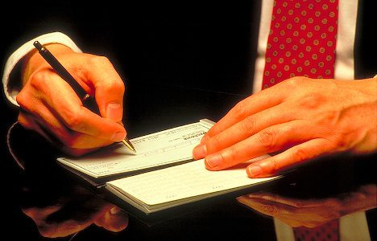
Wara ħafna, sid dawk il-qaddejja raġa’ lura u beda jagħmel il-kontijiet magħhom.

Slide 35
Resaq quddiemu dak li kien ħa ħames talenti u ġieblu ħames talenti oħra.
“Sinjur qallu, ħames talenti ħallejlti f’idejja; hawn, ara, qlajt ħamsa oħra.”

Slide 36
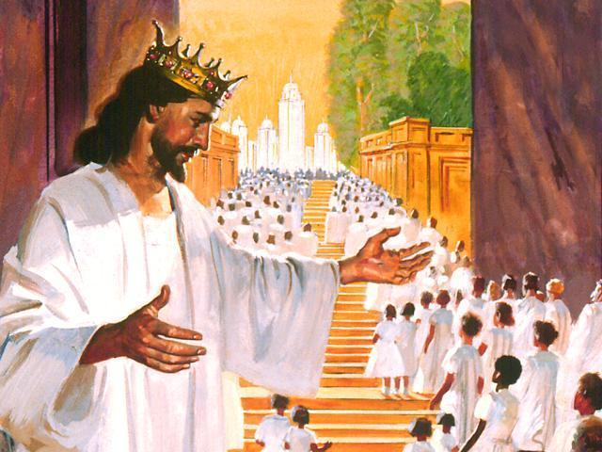
Qallu s-sinjur: “Sewwa, qaddej tajjeb u fidil; int kont fidil
fil-ftit, u jien se nafdak fuq ħafna; idħol fl-hena ta’ sidek.”

Slide 37
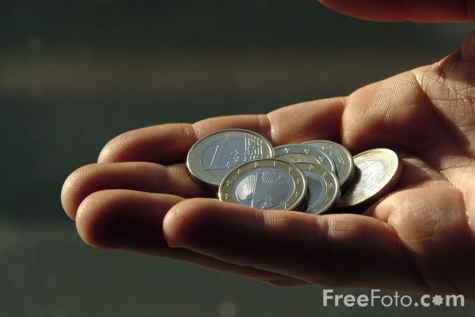
Resaq ukoll dak li kien ħa żewġ talenti, u qallu: “Sinjur, żewġ talenti ħallejtli f’idejja; hawn, ara, qlajt tnejn oħra.”

Slide 38
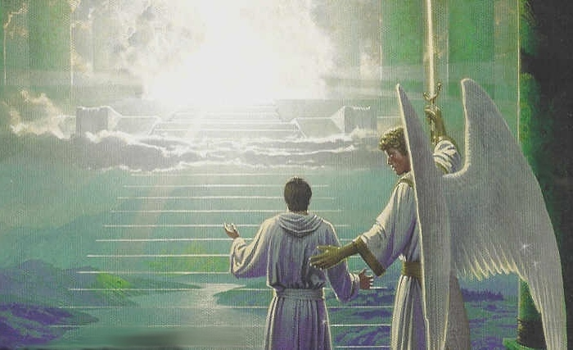
Qallu s-sinjur: “Sewwa, qaddej tajjeb u fidil; int kont fidil fil-ftit,
u jien se nafdak fuq ħafna; idħol fl-hena ta’ sidek.”

Slide 39
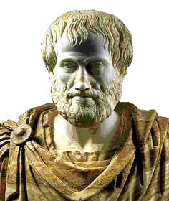
Iżda resaq ukoll dak li kien ħa talent wieħed, u qal: “Sinjur, lilek nafek bħala raġel aħrax, taħsad
fejn ma żrajtx u tiġbor fejn
ma xerridtx.

Slide 40
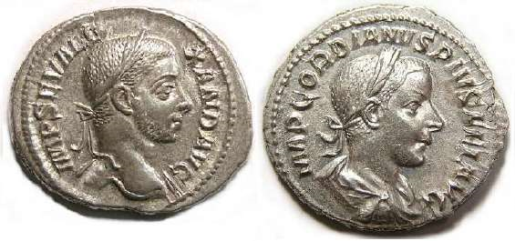
Bżajt, u mort ħbejt it-talent tiegħek fl-art: hawn, ara, għandek dak li hu tiegħek.”

Slide 41
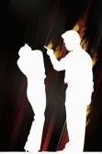
Qabeż is-sinjur u qallu: “Qaddej ħażin u għażżien, kont taf li jien naħsad fejn ma żrajtx u niġbor fejn ma xerridtx.

Slide 42
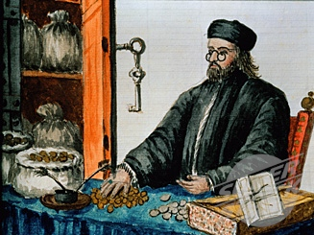
Mela kien imissek mort qegħedt flusi l-bank biex, meta niġi, kont immur niġborhom bl-imgħax.

Slide 43
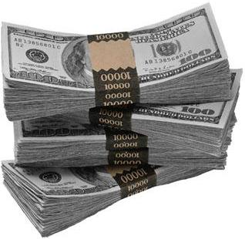
Ħudulu mela t-talent u agħtuh lil dak li għandu l-għaxar talenti.
Għax kull min għandu, jingħatalu, u jkollu żżejjed ukoll; iżda min ma għandux, jitteħidlu saħansitra dak li għandu.

Slide 44
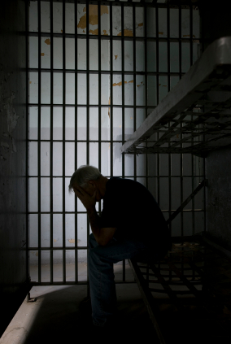
U lil dan
il-qaddej bla fejda itfgħuh ’il barra
fid-dlam; hemmhekk ikun hekk il-biki u
t-tgħażżiż
tas-snien.”»

Slide 45
Il-Kelma tal-Mulej.
Tifħir lilek Kristu.

Slide 46
INĦADDMU T-TALENTI TAGĦNA
ofm.org.mt
33 Ħadd matul is-sena

